Slide 1

L'Intervention de l'État : Outils et Impacts Économiques
Comment les politiques conjoncturelles et structurelles influent sur l'environnement des entreprises, et les limites auxquels l'État fait face.
Adam Planque
Dorian Mansion

Slide 2
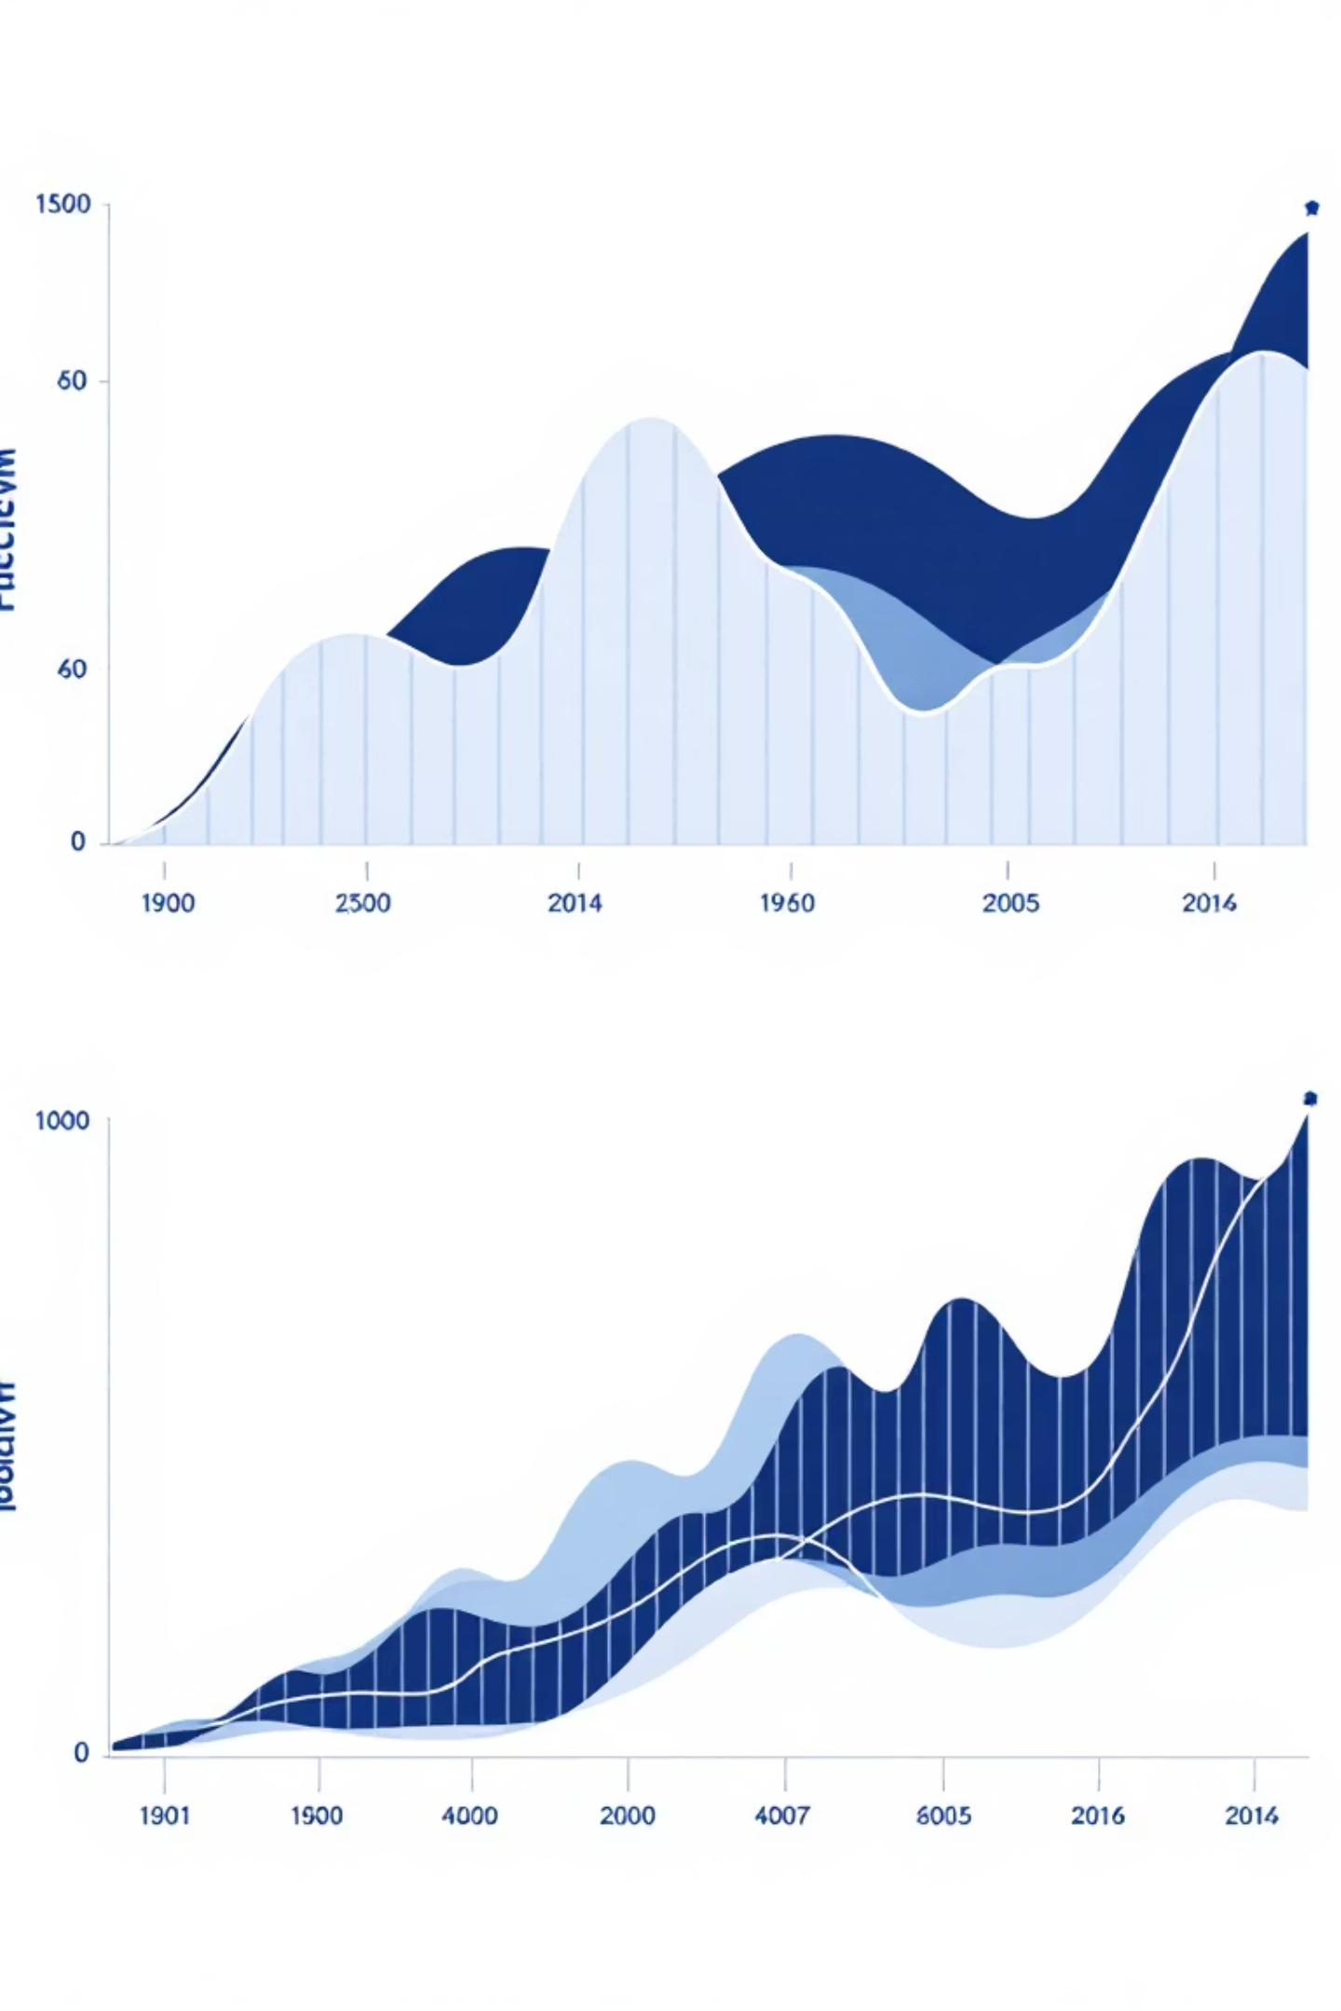


Politiques Conjoncturelles : Agir sur le Court Terme
Politique Budgétaire
L'État utilise son budget pour influencer l'économie via les dépenses (investissements publics, subventions) et les recettes (impôts, taxes).
Politique Monétaire
La Banque Centrale agit sur les taux directeurs pour réguler la masse monétaire, impactant le crédit et l'investissement.

Slide 3

Politiques Structurelles
Ces réformes de long terme visent à transformer durablement le système économique. Elles sont essentielles pour la croissance future.
Formation Professionnelle
1
Adapter les compétences de la main-d'œuvre aux besoins du marché.
Politiques Environnementales
2
Promouvoir une économie durable et respectueuse de l'environnement.
Réformes du Marché du Travail
3
Améliorer la flexibilité et la sécurité de l'emploi.
Régulation des Secteurs
4
Assurer une concurrence saine et l'efficacité des marchés.

Slide 4
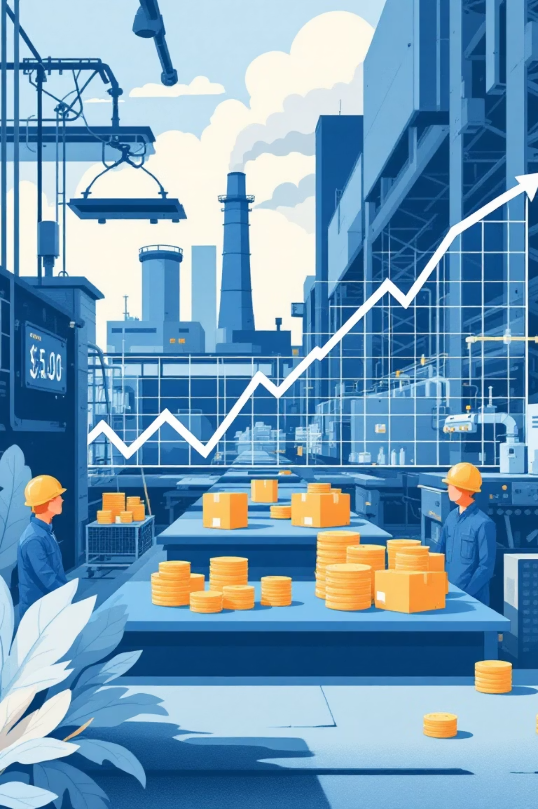


Impact des Politiques sur l'Environnement des Entreprises
Ménages (Consommation)
Politiques de l'Offre
Cible des politiques stimulant la demande par la consommation.
Baisse des impôts pour augmenter les marges des entreprises, favorisant l'investissement et la production. Ex: Baisse de l'impôt sur les sociétés.
Entreprises (Investissement)
Cible pour l'investissement et la production.
Politiques de la Demande
Une politique de relance est une action étatique pour stimuler l'activité économique.
Baisse des impôts pour les ménages ou augmentation des dépenses publiques pour stimuler la consommation et la demande. Ex: Subventions à la consommation.
Contraintes et Opportunités
Les politiques environnementales et de formation peuvent imposer des coûts, mais préparent l'économie à long terme.

Slide 5


Limites de l'Intervention Étatique
L'État doit naviguer entre les impératifs nationaux et les réalités globales.
Contraintes Budgétaires
Déficit public et dette limitent la capacité d'intervention. Un objectif de 5% du PIB en 2025 illustre cette pression.
Contraintes de la Mondialisation
Les politiques nationales doivent s'adapter aux décisions supranationales (ex: BCE dans la zone euro) et aux interdépendances mondiales.

